Slide 1
Αποτελέσματα Ερωτηματολογίου
ΜΑΘΑΙΝΟΥΜΕ
ΜΕΣΑ ΑΠΟ ΤΟΥΣ ΑΛΛΟΥΣ

Slide 9
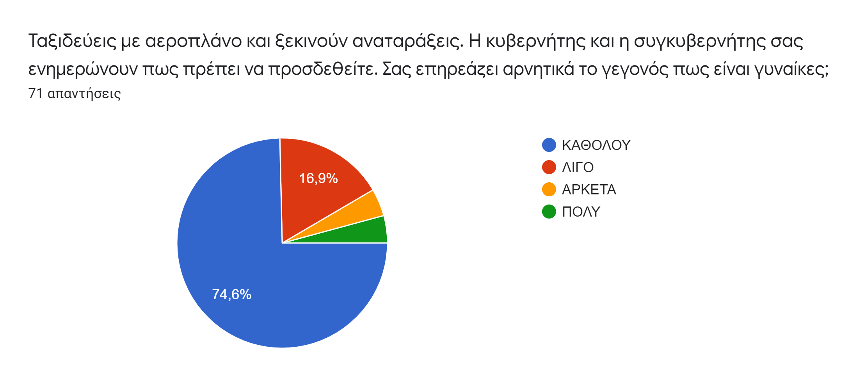

Slide 10
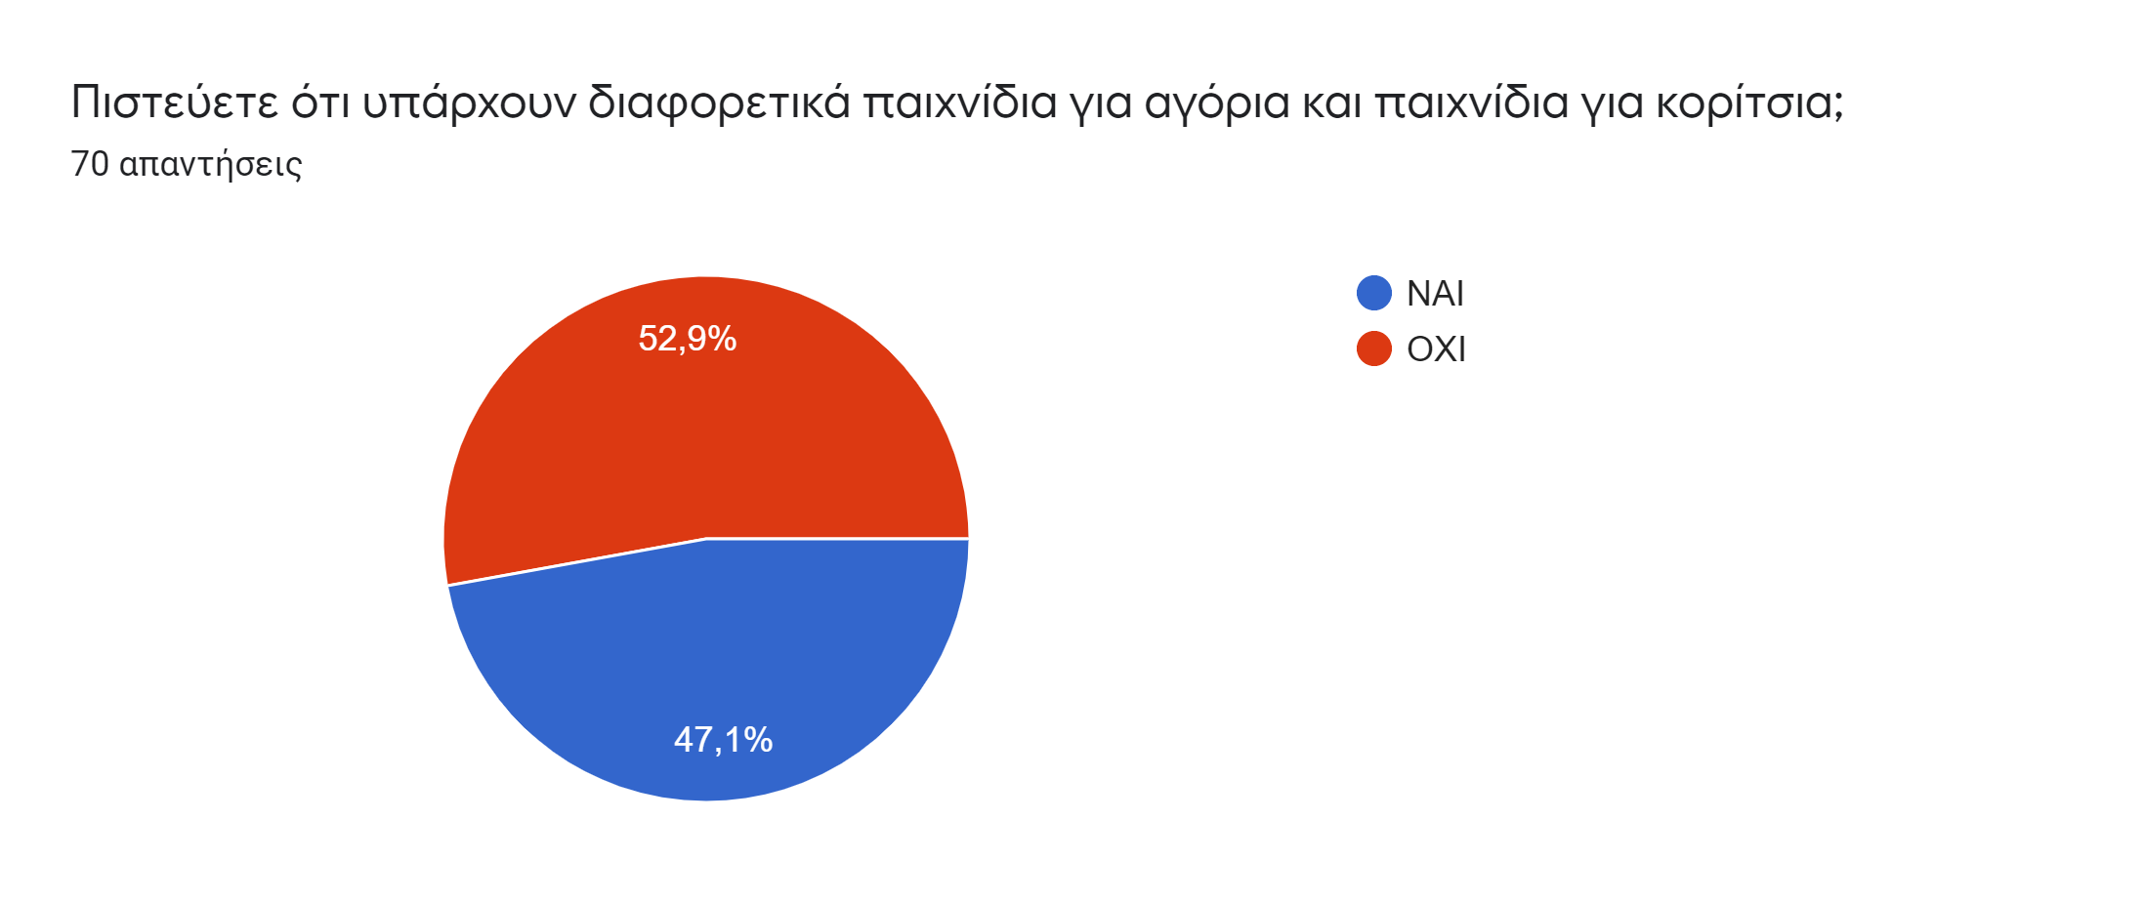

Slide 12
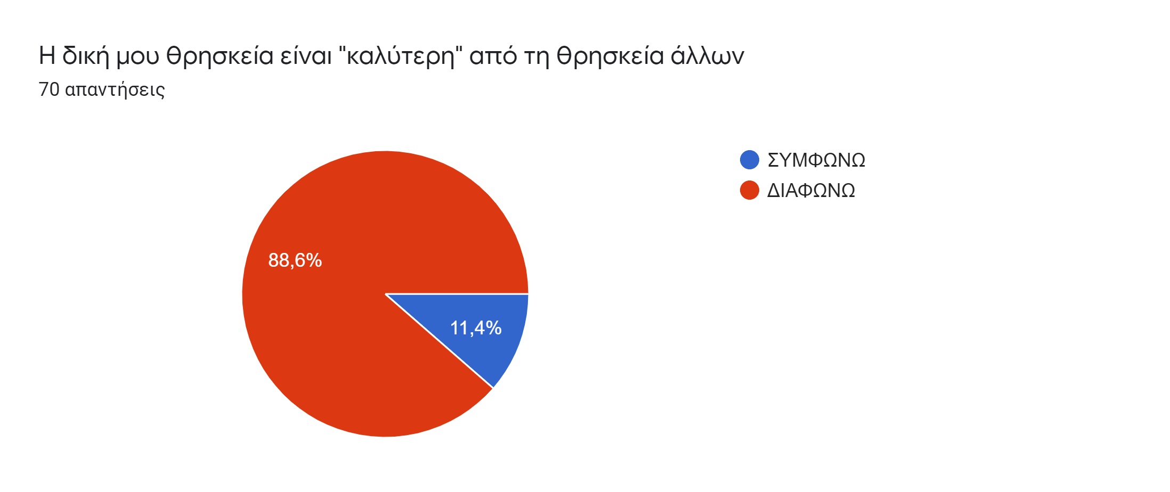

Slide 15
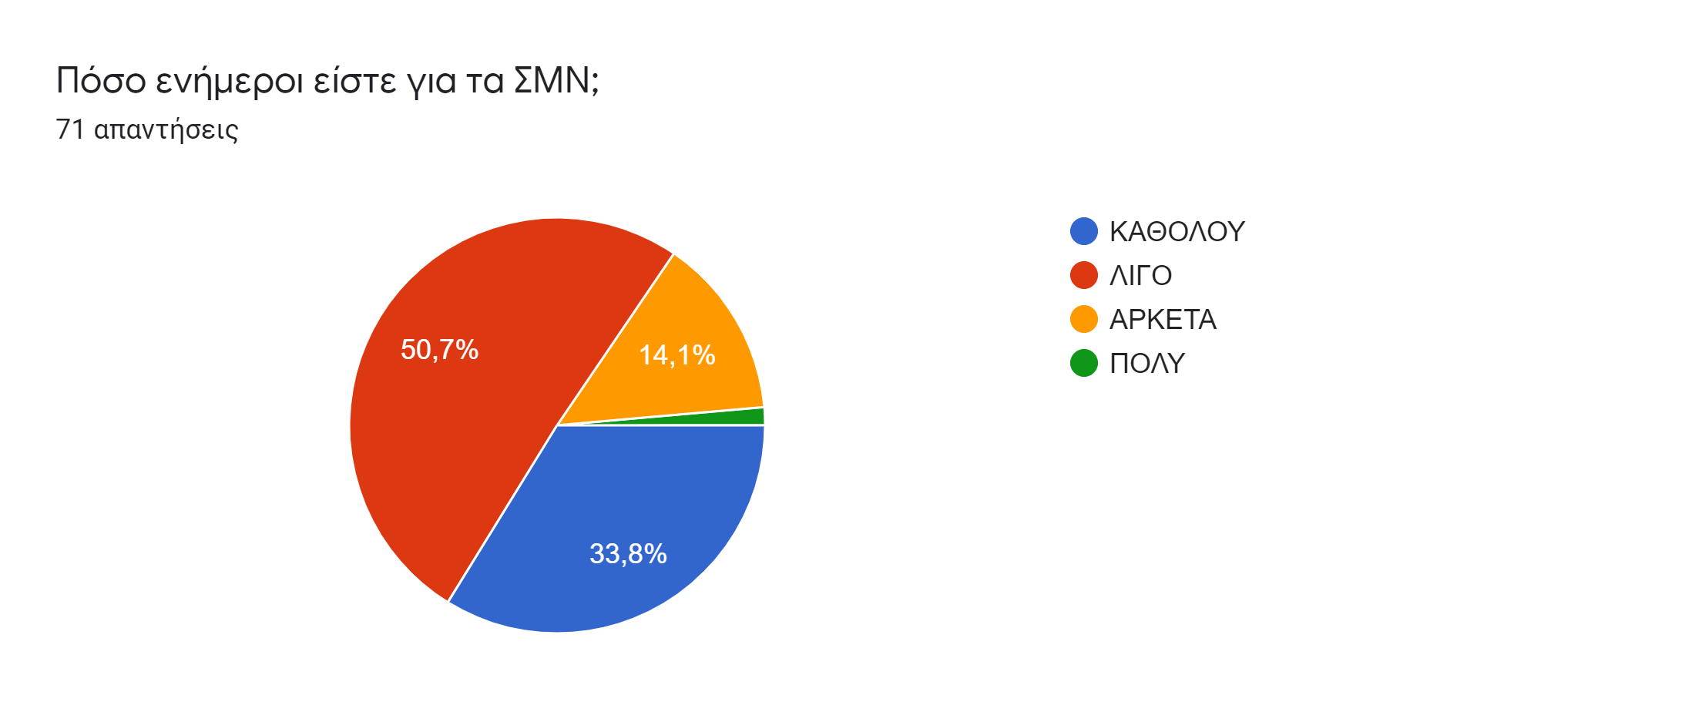

Slide 16
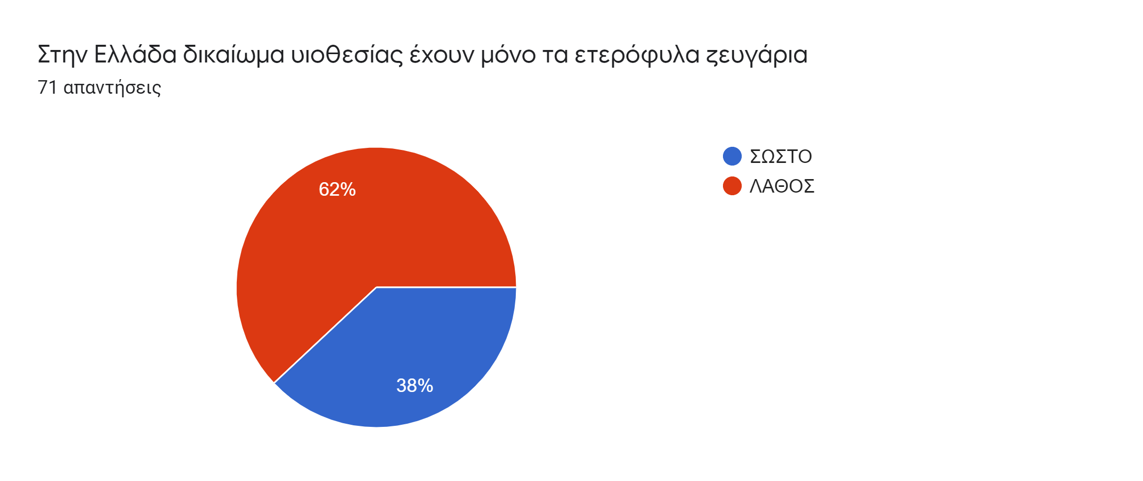

Slide 19
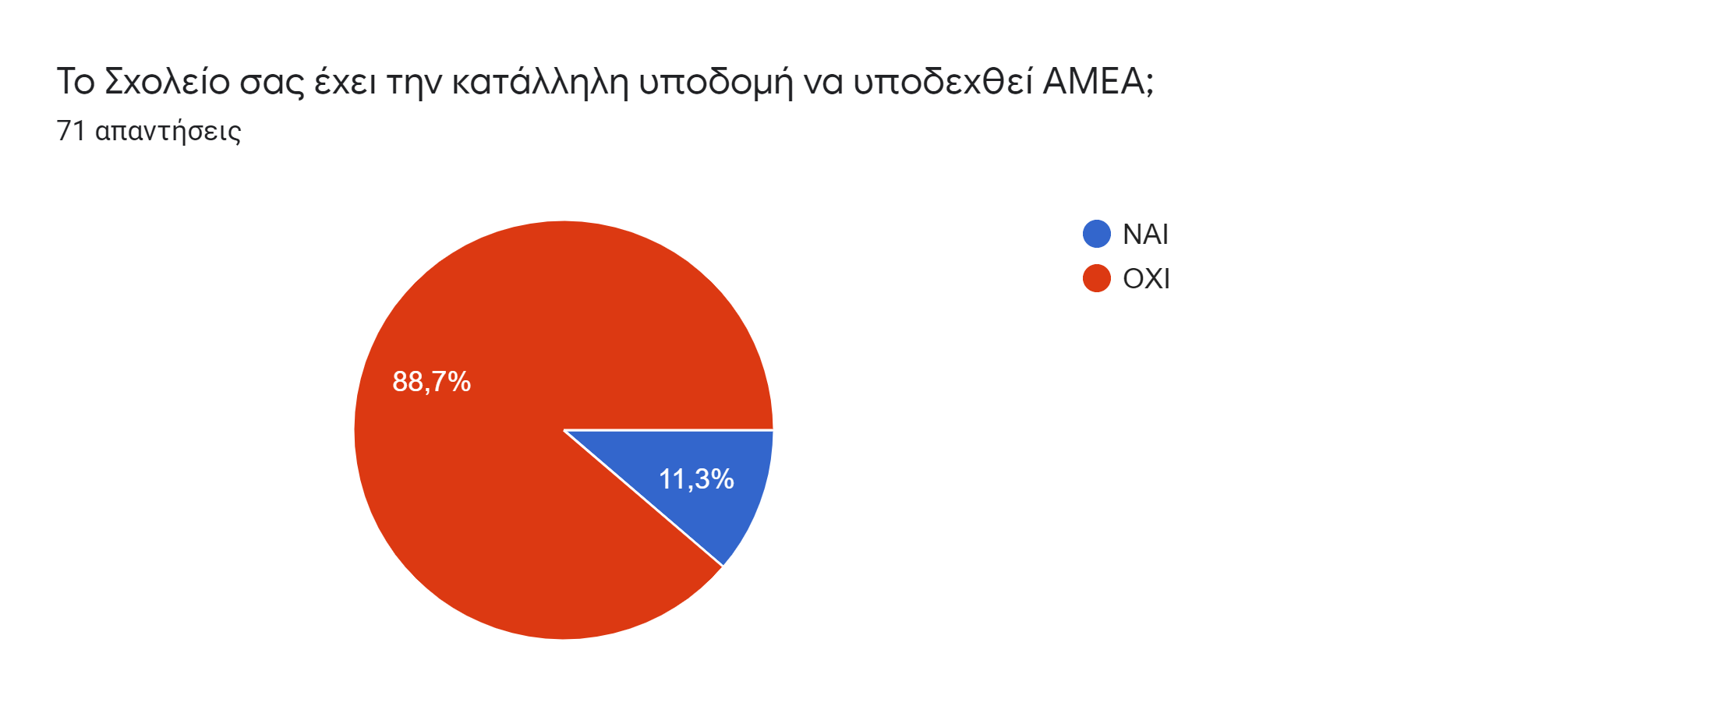

Slide 20
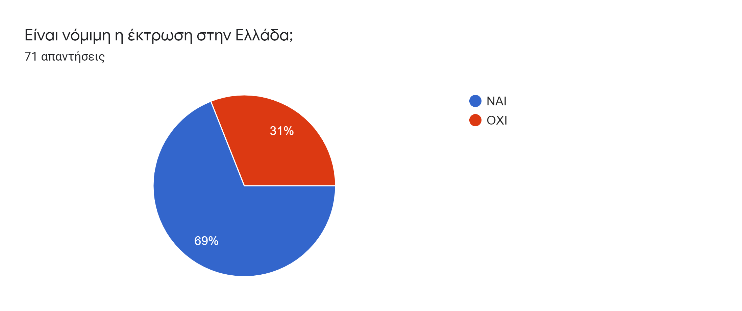

Slide 21
